Slide 1

Частное дошкольное образовательное учреждение
«Детский сад № 213 открытого акционерного общества
« Российские железные дороги»
Тема: Роль музыки в патриотическом воспитании детей
младшего дошкольного возраста.
Подготовила: Асмолова И.В.
музыкальный руководитель

Slide 2
Цель :
Создание условий воспитания гуманной, духовно-нравственной личности,
достойных будущих граждан России, патриотов своего Отечества.
.
Задачи:
Воспитывать у ребенка чувство любви и привязанности к своей семье,
дому, детскому саду, друзьям, улице, городу
Формировать бережное отношение к природе и всему живому
Воспитывать уважение к труду
Развивать интерес к прошлому страны: русским традициям и промыслам.

Slide 3

Как воспитать патриотизм у детей младшего дошкольного возраста.
Малыши имеют богатое воображение и большое желание что-то узнать. Самое главное для взрослых – не «засушить» детей фактами. Все, что можно использовать для воспитания патриотических чувств, должно быть интересным, ярким, эмоциональным.

Slide 4
Свою работу по патриотическому воспитанию я разделяю на 5 направлений:
«Моя семья»
«Мой детский сад»
«Моя малая Родина»
«Культура и традиции»
«Будем Родине служить»

Slide 5
«Моя семья»
Важным условием нравственно-патриотического воспитания детей является тесная взаимосвязь с родителями. Прикосновение к истории своей семьи вызывает у ребенка сильные эмоции, заставляет сопереживать, внимательно относится к памяти прошлого,
к своим историческим корням.
«День семьи , любви и верности»
Танец с ромашками
Песня «Цыплята»

Slide 6
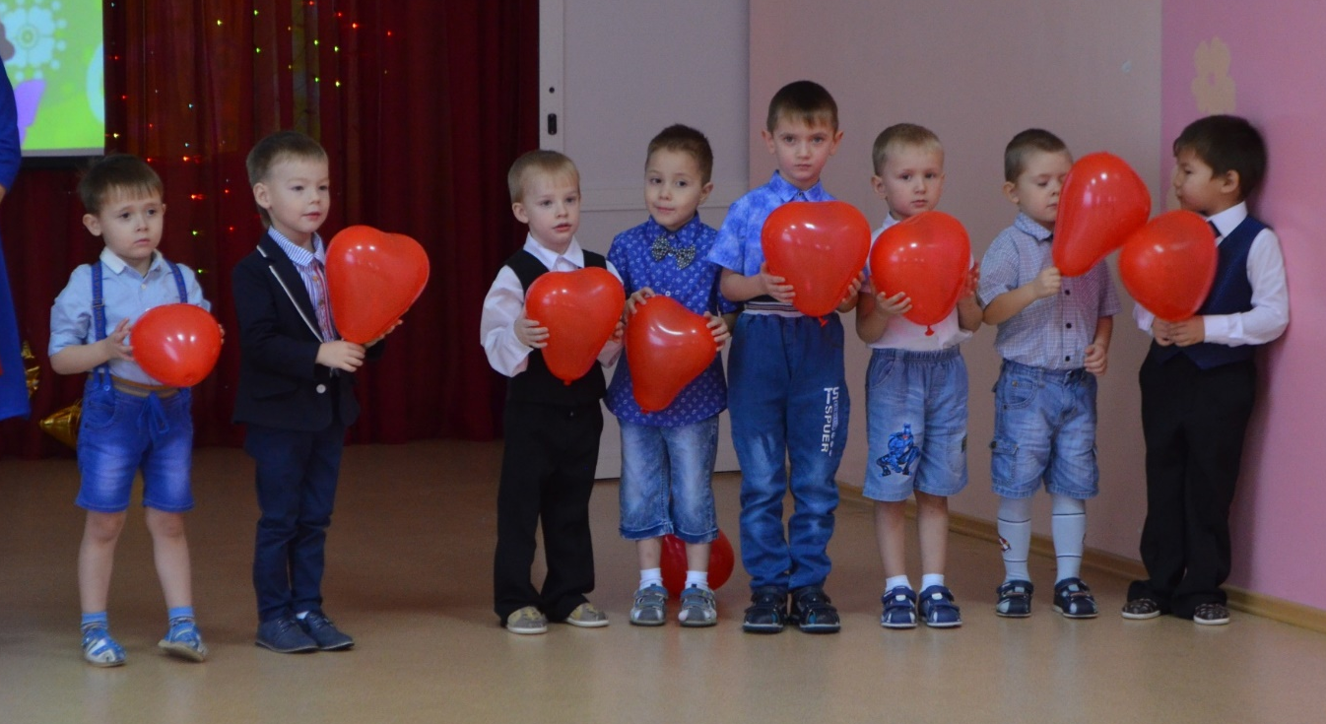
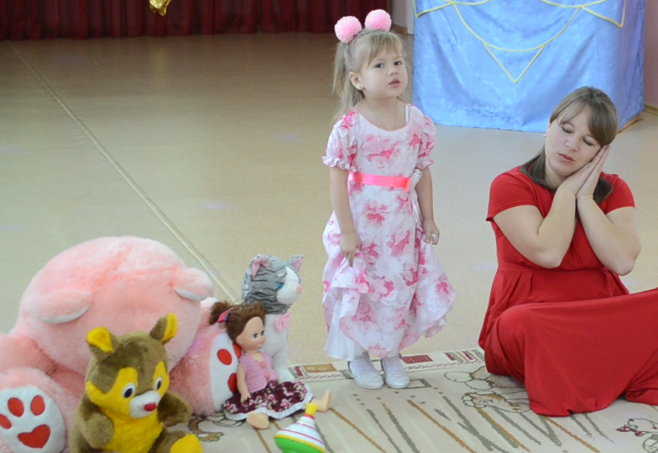
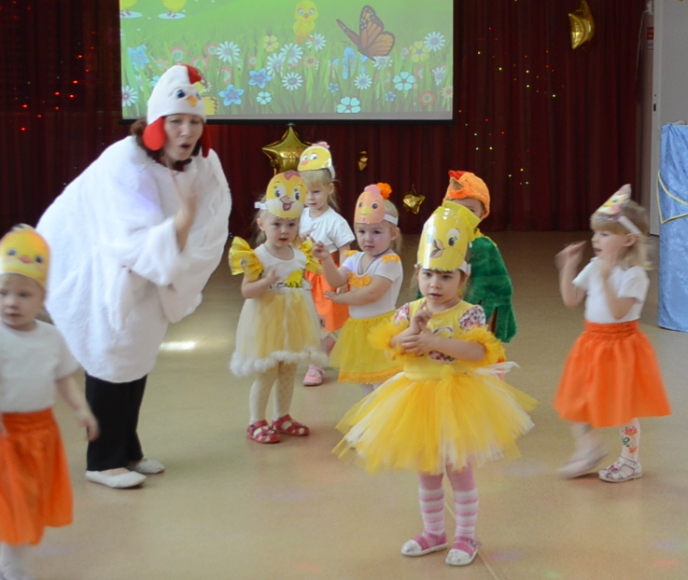
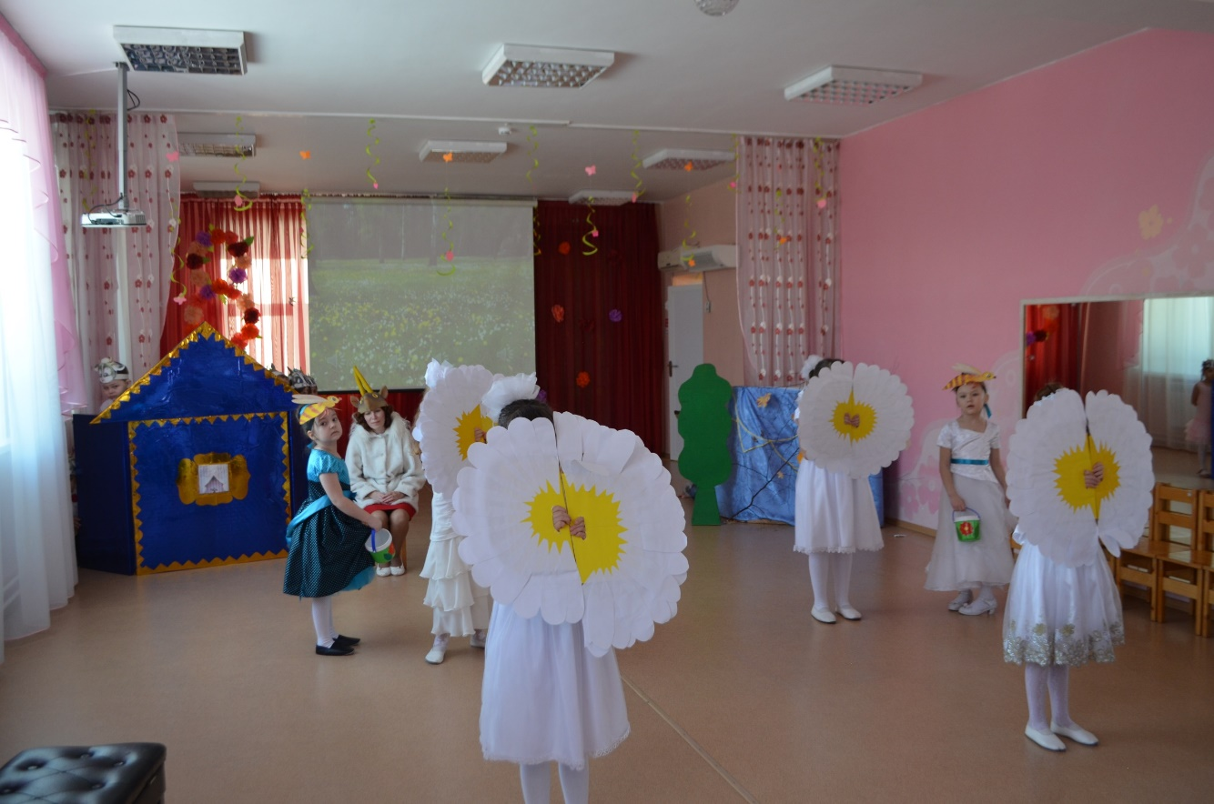

Slide 7
«Мой детский сад»
Дети проводят в дошкольном учреждении много времени, поэтому важно показать им, что как в семье, так и в детском саду есть взрослые, которые любят и заботятся о них. В дни праздников вместе с детьми рассматривать красочное оформление детского сада, формировать у них чувства сопричастности к жизни дошкольного учреждения. Уважать труд взрослых.
Экскурсия по детскому саду
(знакомство с профессиями работников сада)
Танец «Поварята»
Танец «Стирка»
Слушание: песня «Воспитатель»

Slide 8
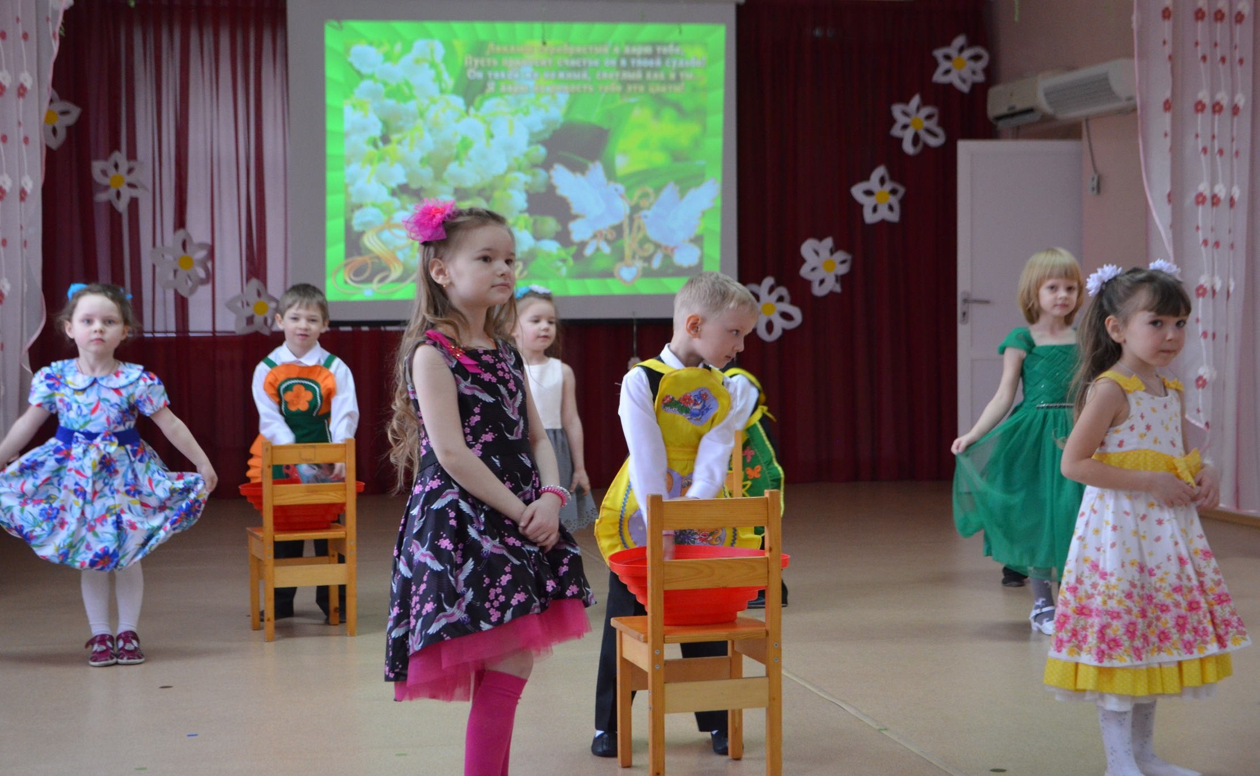

Slide 9
«Моя малая Родина»
Формировать представления детей о родном крае,
о малой Родине, рассказывать о самых красивых местах Прибайкалья.
Хоровод «Березка»
Слушание П.И. Чайковского «Подснежник»
Слушание «Волны Байкала»
Танец с цветами подснежниками

Slide 10
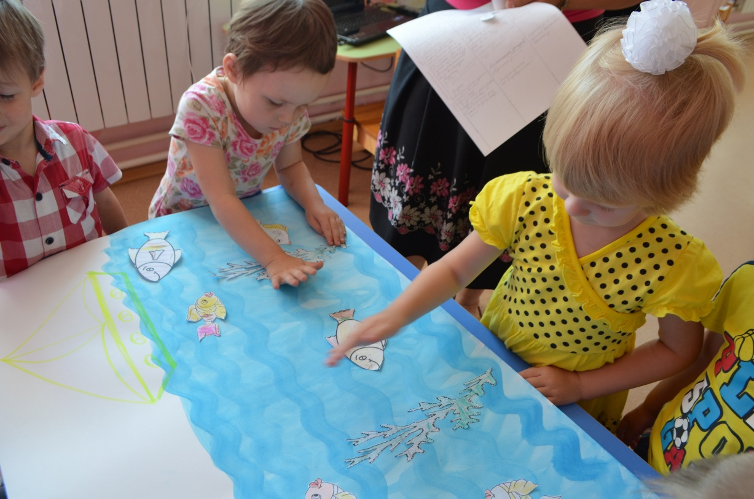
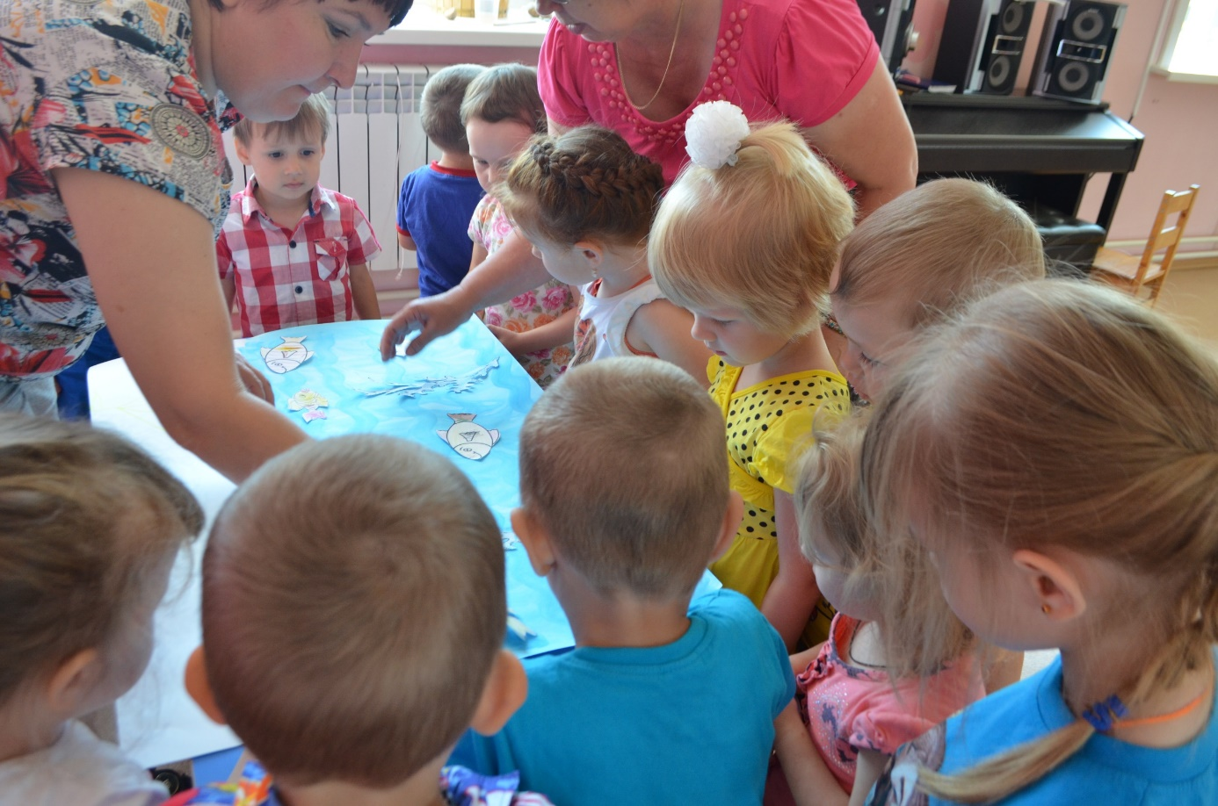
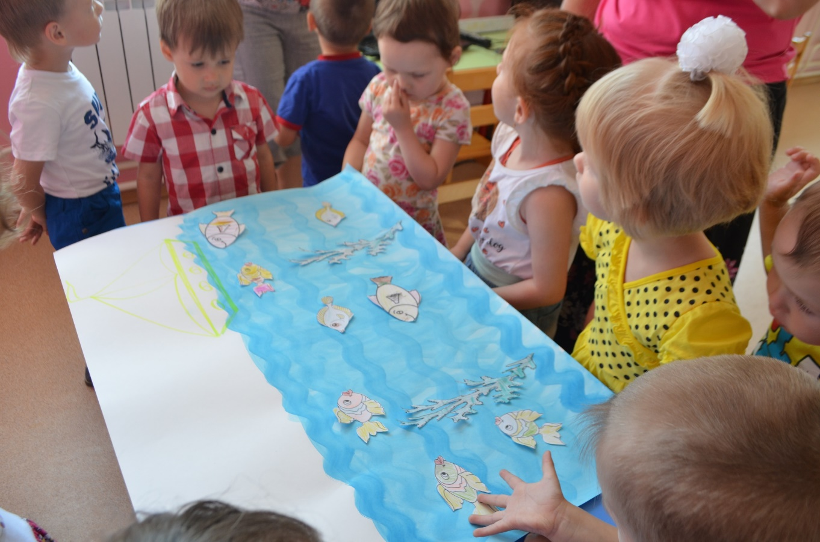

Slide 11
«Культура и традиции»
Знакомить детей с бытом и традициями родной страны. Вызвать интерес к русским традициям: гостеприимство, почитание родителей, игра на русских
народных инструментах, слушание народных песен, игра детей в народные игры, песни, заклички.
Танец с балалайками
Оркестр на русских народных инструментах
Колыбельные
Колядки
Масленица
Осенняя ярмарка

Slide 12
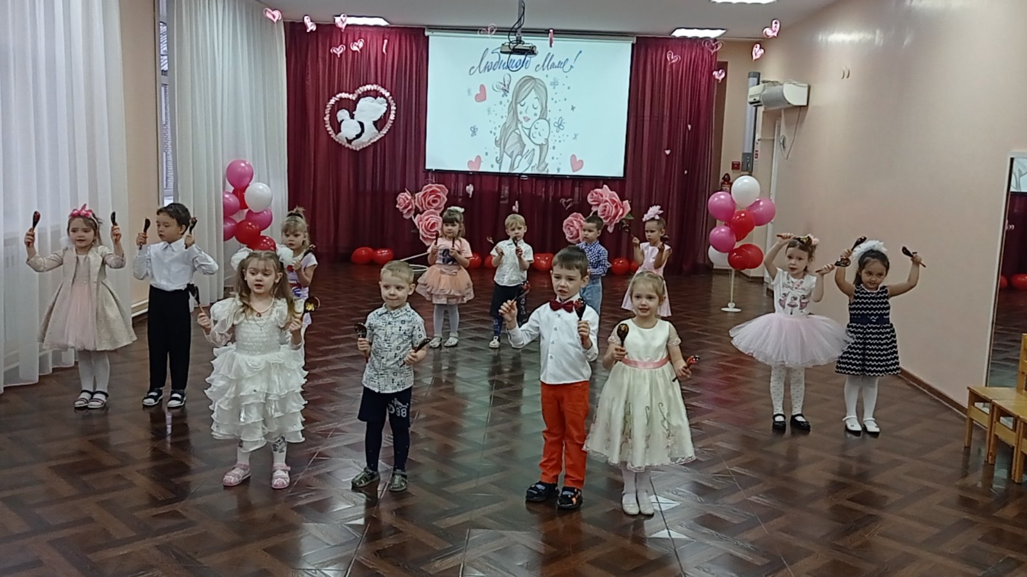
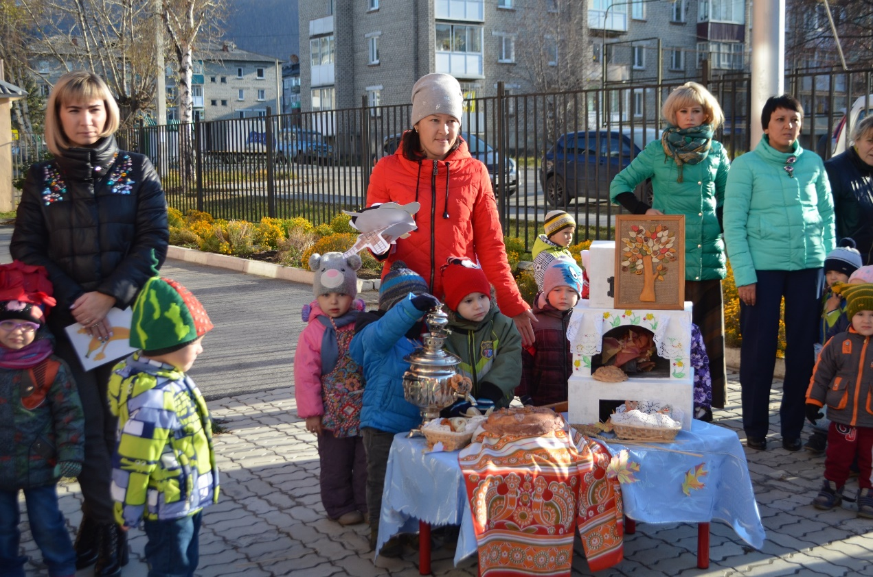
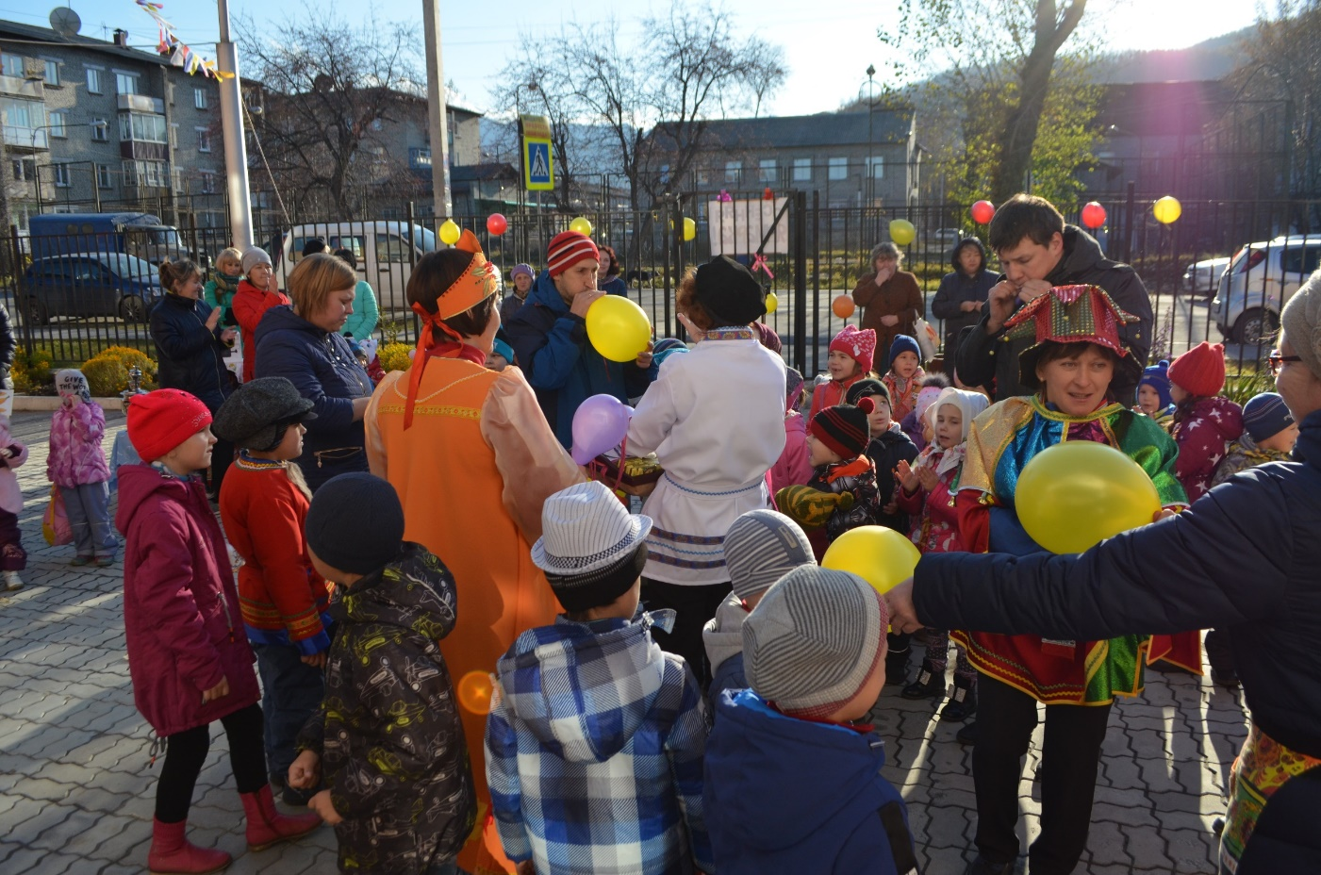
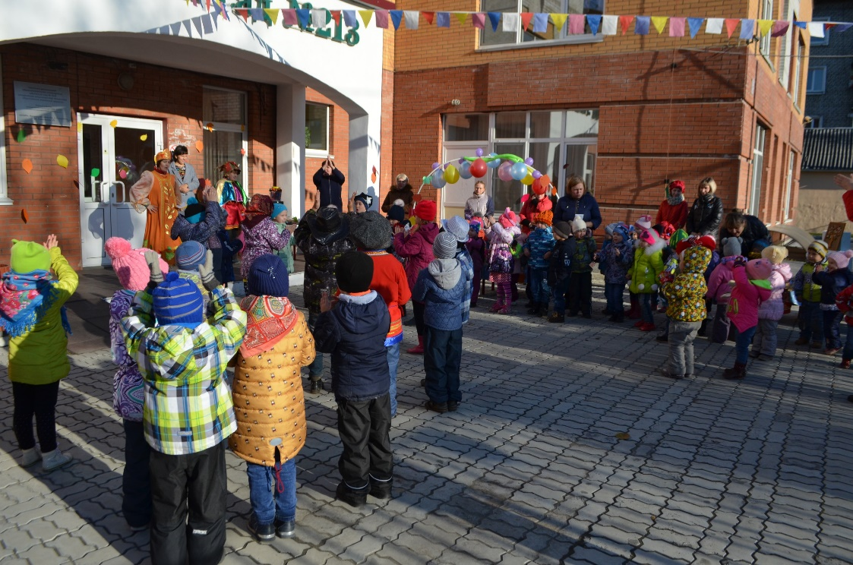

Slide 13
«Будем Родине служить»
Рассказать о Российской армии, о воинах, которые охраняют нашу Родину.
Знакомить с некоторыми родами войск. Рассказать о трудной, но почетной
обязанности защищать Родину.
Песня «Мы солдаты»
Музыкально-дидактическая игра «Самолеты»
Музыкально-дидактическая игра «Военные профессии»
Слушание «Военный марш»
Музыкально-ритмическая игра «Барабан» (шаг-бег)

Slide 14
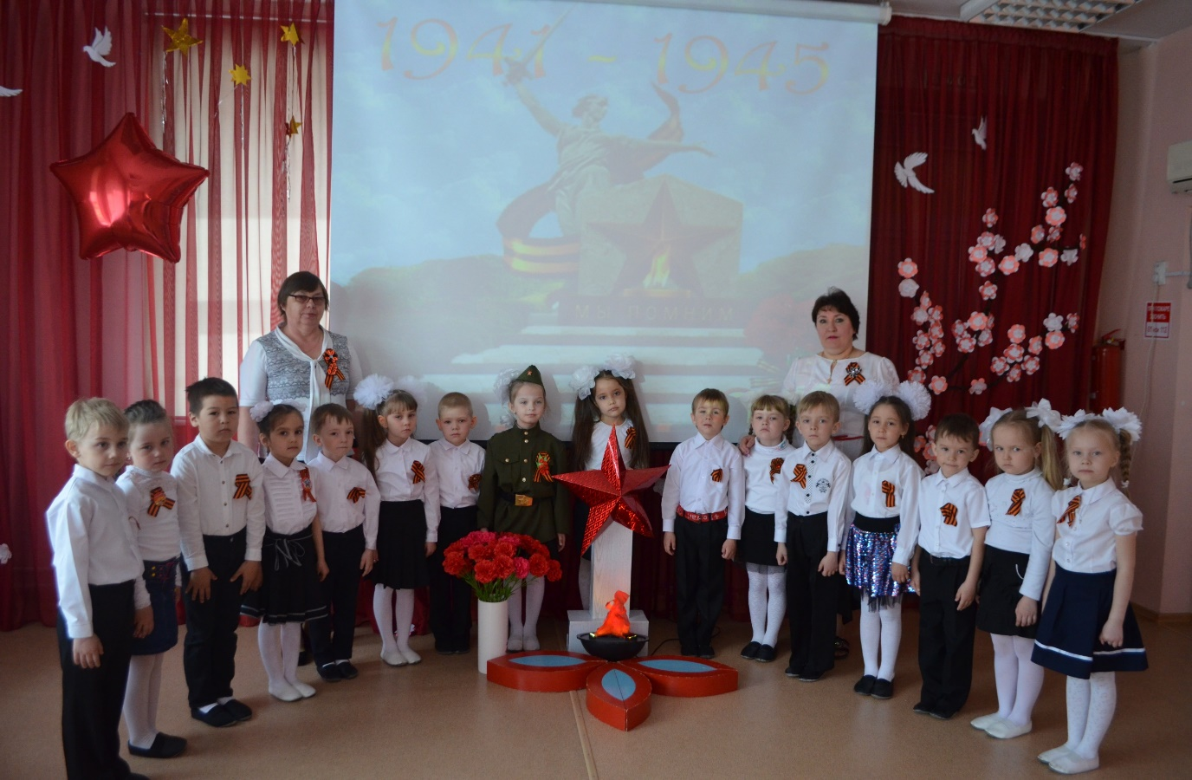
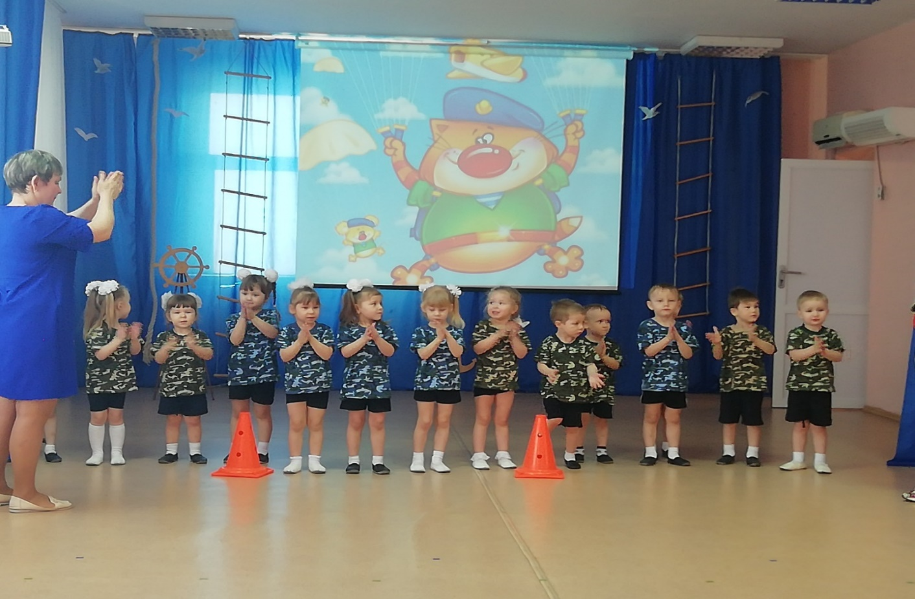
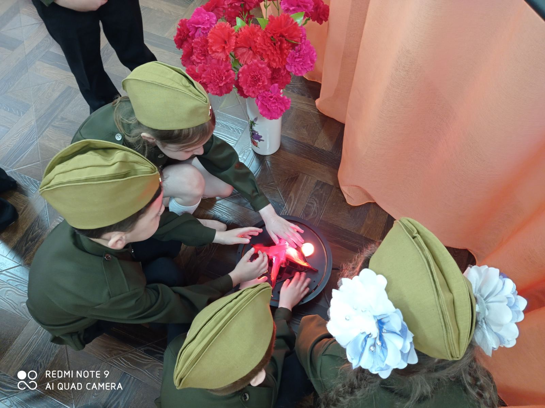
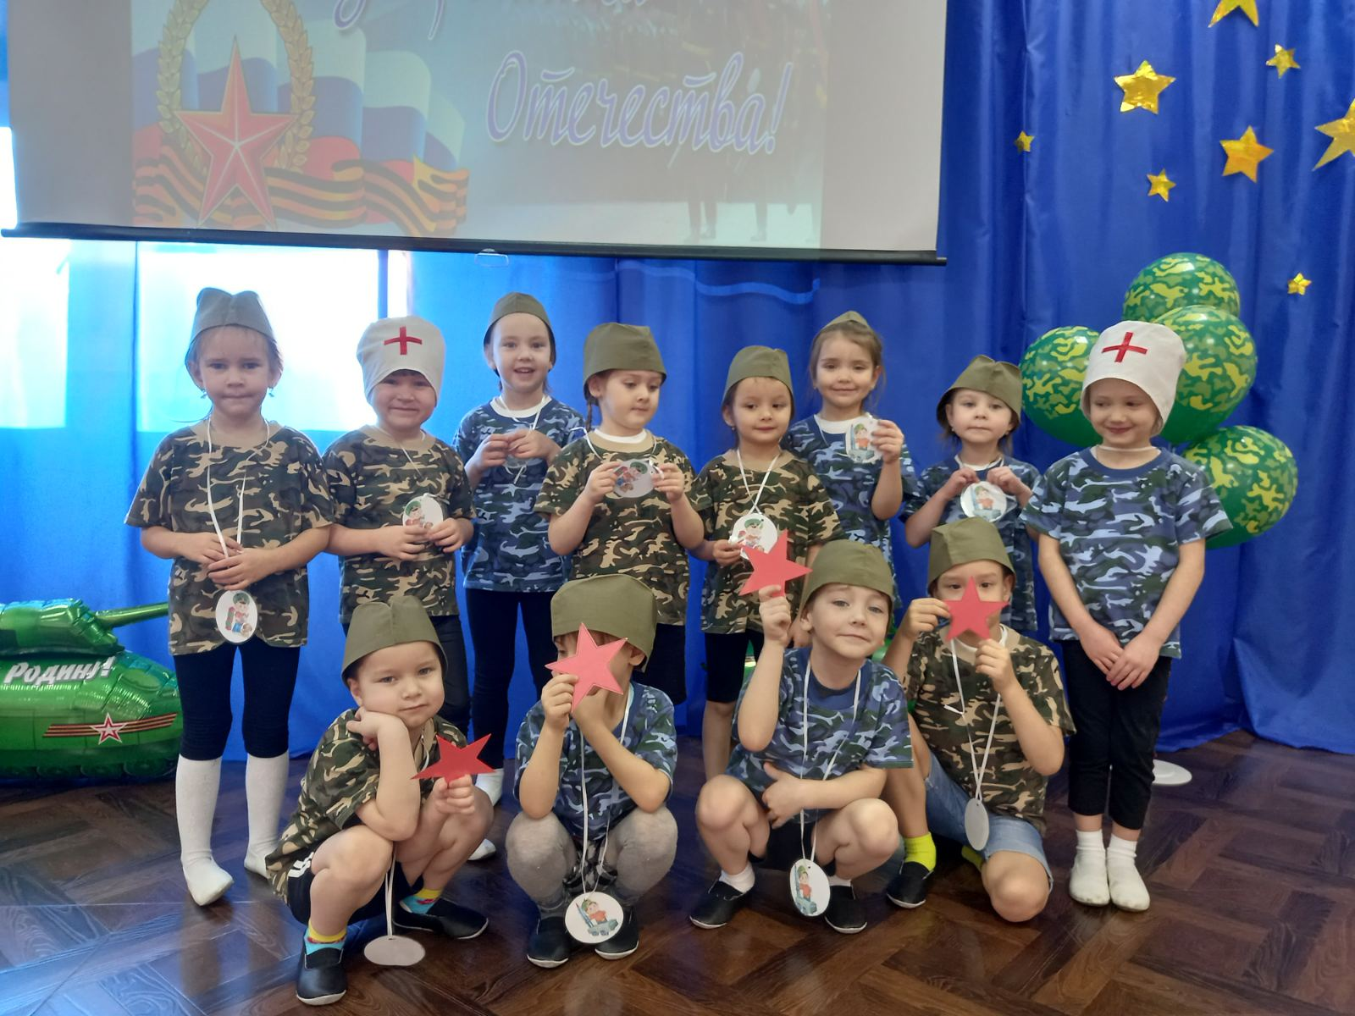

Slide 15


Slide 16
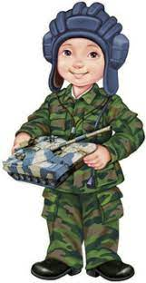

Slide 17
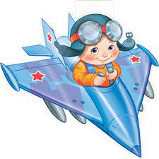

Slide 18
Ребенок не рождается злым или добрым, нравственным или безнравственным. То, какие качества разовьются у ребенка, зависит, прежде всего, от родителей и окружающих его взрослых, от того, как они его воспитают, какими впечатлениями обогатят.
Патриотизм формируется у каждого ребенка индивидуально. Он связан с духовным миром человека,
его личными переживаниями.
И наша задача - сделать так, чтобы эти переживания были яркими, незабываемыми.

